Slide 1
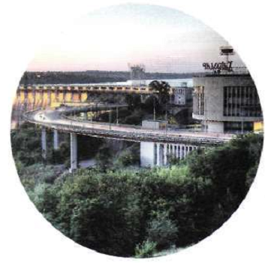
Алгоритмічні етюди
Сходинки до інформатики 4 клас
Урок №8
Навчальна презентація
Мацаєнка Сергія Васильовича

Slide 3
Дайте відповіді на запитання:
Що таке алгоритм?
Наведіть приклади алгоритмів

Slide 4
Алгоритмічні етюди
Сходинки до інформатики 4 клас
Урок №8
Навчальна презентація
Мацаєнка Сергія Васильовича

Slide 5
Лист із Запоріжжя
На групі подовженого дня ми згадували різні життєві ситуації, в яких користуємося чітко визначеними правилами, і складали алгоритми. Але не в усіх алгоритми вийшли точними. Пропонуємо вам знайти в них помилки. Десь не вистачає команди, а десь порушено послідовність команд.

Slide 6
І. Алгоритм «Будова слова»
1. Прочитай слово.
2. Знайди закінчення.
3. Познач закінчення.
4. Добери споріднені слова.
5. Познач корінь і основу.
6. Познач префікс.
7. Виділи суфікс.

Slide 7
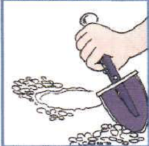
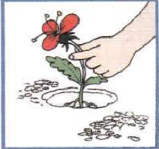
II. Алгоритм «Посади квітку»
1. Зроби ямку.
2. Постав у цю ямку квітку.
3. Засип ямку землею.

Slide 8
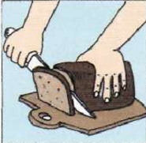
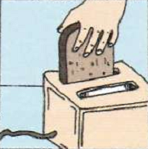
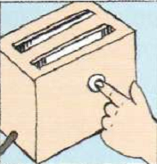
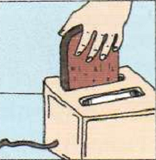
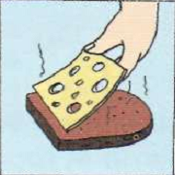
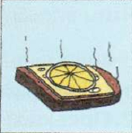
III. Алгоритм «Приготування бутерброда»
1. Відріж скибку хліба.
2. Поклади скибку в тостер.
3. Візьми скибку з тостера.
4. Вимкни тостер.
5. Поклади на скибку шматочок сиру.
6. Поклади на сир кружальце лимона.
7. Чекай дві-три
хвилини.

Slide 9
Добери слово, яке є закінченням першого і початком другого?
КІЛО… …АТИКА
КІЛОГРАМ ГРАМАТИКА
ЗВИ… …КА
ЗВИЧАЙ ЧАЙКА

Slide 10
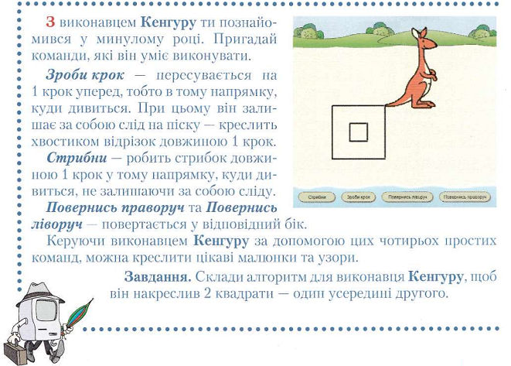

Slide 11
Домашнє завдання
Ст. 8, завд. 4

